Slide 1
Formation Kafka Philaposte Juin 2025
Par Damien Bertrand, le 03 et 04 Juin

Slide 2
Introduction à Apache Kafka
Crée en 2009 par LinkedIn puis rendu à la communauté Apache en 2012
Traitement asynchrone en opposition aux WS
Architecture en Bus
Les 3 piliers de Kafka :
Publication / Souscription
Stockage durable
Traitement de flux

Slide 3
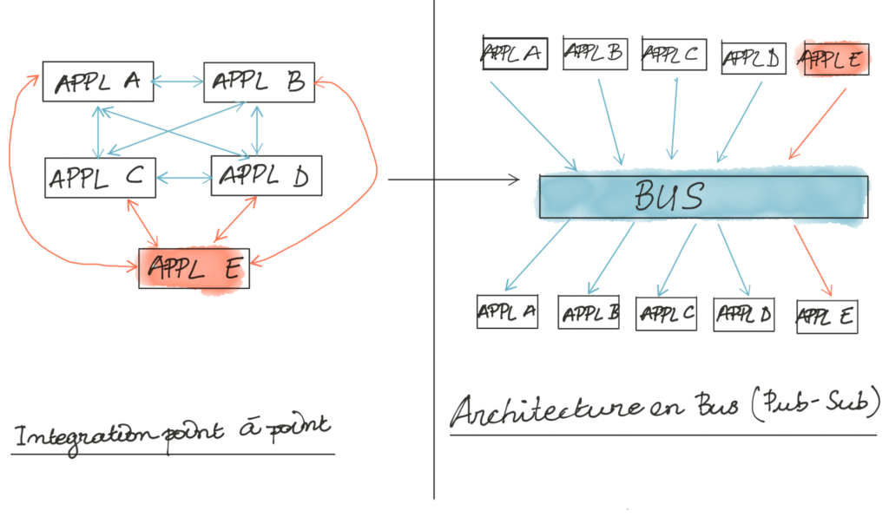

Slide 4
Concepts fondamentaux de Kafka
Evenement : Message à envoyer
Topic : Canal logique de données
Partition : Scalabilité et parallélisme d’un topic
Offset : Position unique d’un message dans une partition
Producteur : Envoie des messages dans le topic
Consommateur : lit des messages dans le topic
Broker : Serveur Kafka
Cluster Kafka : Archi distribuée

Slide 5
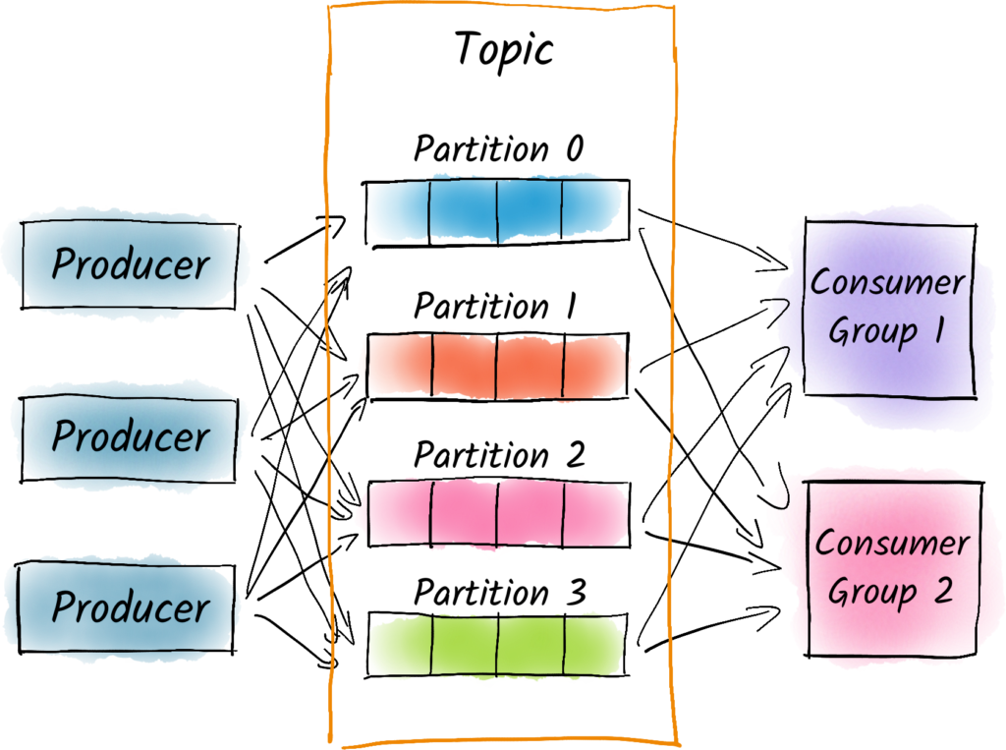

Slide 6
Avantages de Kafka
Haute performance
Scalabilité
Durabilité
Tolérance aux pannes
Réplication

Slide 7
Mise en place de l’environnement Kafka
Installation locale de Kafka
https://kafka.apache.org/downloads
bin\windows\kafka-storage.bat random-uuid
bin\windows\kafka-storage.bat format -t <YOUR_CLUSTER_ID> -c config\server.properties –standalone
bin\windows\kafka-server-start.bat config\server.properties
bin\windows\kafka-topics.bat --create --topic phila-test --bootstrap-server localhost:9092 --partitions 1 --replication-factor 1
bin\windows\kafka-topics.bat --list --bootstrap-server localhost:9092

Slide 8
Interaction avec le topic Kafka
Produire un message :
bin\windows\kafa-console-producer.bat --broker-list localhost:9092 --topic phila-test
Consommer un message :
bin\windows\kafka-console-consumer.bat --bootstrap-server localhost:9092 --topic mon_premier_topic --from-beginning
Kafka Magic : https://www.kafkamagic.com/

Slide 9
La mise en pratique avec Java
Création d’un WS REST
Création d’un producteur
Config
Service
Création d’un consommateur
Config
Service
Passage à la sauce JSON

